Slide 1


Anaokulu
Yeşilcan’la
Sağlıklı Yaşam
Notes:
Bu sunudaki içeriğin daha ayrıntılı hâline Yeşilay tarafından okulöncesi çağı öğrencilerine ve çocuklara yönelik hazırlanmış aşağıdaki kitapçıktan ulaşabilirsiniz:
Yeşilcan’la Sağlıklı Yaşam, Neriman Karatekin, 2016, İstanbul, Yeşilay TBM Alan Kitaplığı Dizisi No: 11.

Slide 2
CAN İLE CANAN
2
Notes:
Ayrıca bakınız: Yeşilcan’la Sağlıklı Yaşam adlı Yeşilay tarafından hazırlanmış kitapçık, s. 3.
Öykü metni: Bir zamanlar, Can ve Canan adlarında birbirlerine çok benzeyen iki kardeş varmış. Bu kardeşler aynı şeyleri yemekten ve aynı oyunları oynamaktan çok hoşlanırlarmış.

Slide 3
3
Notes:
Ayrıca bakınız: Yeşilcan’la Sağlıklı Yaşam adlı Yeşilay tarafından hazırlanmış kitapçık, s. 3-4.
Öykü metni: Bir gün Can artık farklı davranmaya karar vermiş. Canan ne yaparsa onun tersini yapmaya karar vermiş. Canan yemekten önce ellerini
yıkamış ama Can yıkamamış. Canan tuvaletten çıkınca ellerini yıkamış bunu gören Can da tuvalete gitmiş ama ellerini yıkamadan çıkmış. Canan banyo yapınca
Can banyo yapmayı bırakmış. Dişini bile artık hiç fırçalamamış. Çikolatasının kabını yere atmış. Akşam olunca da kirli elbiseleriyle yatağa yatmış.

Slide 4
4
Notes:
Ayrıca bakınız: Yeşilcan'la Sağlıklı Yaşam adlı Yeşilay tarafından hazırlanmış kitapçık, s. 4-5.
Öykü metni: Bir süre sonra Can’ın anne ve babası endişelenmişler. Can’a temiz olmanın önemini anlatmışlar. Ama Can dinlememiş. “Ben farklı olacağım” deyip duruyormuş.

Slide 5
5
Notes:
Ayrıca bakınız: Yeşilcan'la Sağlıklı Yaşam adlı Yeşilay tarafından hazırlanmış kitapçık, s. 6-7.
Öykü metni: Bir sabah Can yastığının altında bir mektup bulmuş:
Sevgili Can,
Duyduk ki odan ve elbiselerin tam bize göre.
Çok kirli. Artık gelip senin odanda ve üstünde yaşayacağız.
Teşekkürler..
Mikrop Ailesi
Can odasını, elbiselerini mikroplar ile paylaşmak istemiyormuş. Çünkü mikropların insanları hasta ettiğini biliyormuş. Can’ın aklına
Yeşilcan gelmiş. Hemen “İmdaaat!” diye bağırmış onu yardıma çağırmış. Yeşilcan hemencecik gelmiş.

Slide 6
6
Notes:
Ayrıca bakınız: Yeşilcan'la Sağlıklı Yaşam adlı Yeşilay tarafından hazırlanmış kitapçık, s. 8-9.
Öykü metni: Yeşilcan demiş ki, “Acele etmeliyiz Can. Her taraf temiz olursa mikroplar buraya gelemez.” Hızlıca temizliğe başlamışlar. Can ve Yeşilcan odadaki çöpleri toplamış. Can’ın annesi yatak örtülerini, perdeleri, kirli çamaşırları yıkamış. Babası duvarları boyamış. Canan da camları, yerleri ve masayı silmiş. Kapı kollarını temizlemiş. Annesi odayı havalandırmış. Can bir tarakla saçını taramış, tırnaklarını kesmiş, dişini de fırçalamış. Kısa sürede her taraf pırıl pırıl olmuş.
Mikroplar sevinçle odanın kapısına gelince çok şaşırmışlar. Tertemiz odayı görünce üzülmüşler “Burası çok temiz, burada yaşamayız. Başka kirli çocuklar bulalım.” diyerek kaçıp gitmişler. Can o günden sonra temizliğine hep dikkat etmiş. Farklı olma isteğini farklı oyunlar oynayarak, farklı resimler yaparak göstermiş. Mikroplar da Can ve Canan’ın odalarına girememişler.

Slide 7
HANGİSİ GEREKLİ?
7
Notes:
Ayrıca bakınız: Yeşilcan'la Sağlıklı Yaşam adlı Yeşilay tarafından hazırlanmış kitapçık, s. 10.
Etkinlik başlığı: Hangisi Gerekli?
Etkinlik yönergesi: Kişisel temizliğimiz için neler gerekli? Haydi söyleyelim.

Slide 8
HANGİSİ SAĞLIKLI
2
1
4
3
8
Notes:
Ayrıca bakınız: Yeşilcan'la Sağlıklı Yaşam adlı Yeşilay tarafından hazırlanmış kitapçık, s. 11.
Etkinlik başlığı: Hangisi Sağlıklı
Etkinlik yönergesi: Sağlığımız için hangisini yapmak doğru? Haydi söyleyelim.

Slide 9
NE YAPSIN?
3
1
2
4
7
5
6
9
Notes:
Ayrıca bakınız: Yeşilcan'la Sağlıklı Yaşam adlı Yeşilay tarafından hazırlanmış kitapçık, s. 16.
Etkinlik başlığı: Ne Yapsın?
Etkinlik yönergesi: Arkadaşlar ilk resimlerdeki çocuklar, sizce bir sonraki adımda ne yapsın? Haydi söyleyelim.

Slide 10
MAHALLENİN ÇOCUKLARI
10
Notes:
Bu sunudaki içeriğin daha ayrıntılı hâline Yeşilay tarafından okulöncesi çağı öğrencilerine ve çocuklara yönelik hazırlanmış aşağıdaki kitapçıktan ulaşabilirsiniz:
Yeşilcan'la Sağlıklı Yaşam, Neriman Karatekin, 2016, İstanbul, Yeşilay TBM Alan Kitaplığı Dizisi No: 11.

Slide 11
11
Notes:
Ayrıca bakınız: Yeşilcan'la Sağlıklı Yaşam adlı Yeşilay tarafından hazırlanmış kitapçık, s. 14-15.
Öykü metni: Zamanın birinde bir mahallede yaşayan 4 kardeş varmış. İkisi erkek, ikisi kızmış. Adları Ayşe, Neşe, Ali ve Veli’ymiş. Hepsi de çok şirinmiş. Hep beraber oyunlar oynarlarmış. Bazen birlikte resim yapar, bazen de pikniğe giderlermiş. Ama bu kardeşler için piknik yapmak çok zormuş.

Slide 12
12
Notes:
Ayrıca bakınız: Yeşilcan'la Sağlıklı Yaşam adlı Yeşilay tarafından hazırlanmış kitapçık, s. 16-17.
Öykü metni: Piknikte yemek zamanı geldiğinde; Ayşe “Ben süt içmem, peynir ve yoğurt yemem” dermiş. Hep cips ve çikolata yemek istermiş. Neşe de “Et yemem, nohut, kuru fasulyeyi sevmem” dermiş. Hep patates kızartması istermiş. Ali ise ıspanak, pırasa ve meyveleri hiç ağzına koymazmış. Hep köfte yemek istermiş. Veli ise ekmek, makarna ve bulgur pilavı yemezmiş. Hep şeker yemek istermiş. Bu nedenle piknikten hiç keyif alamadan geri dönerlermiş. Çocuklar, hep abur cuburla beslenirlermiş.
Bir süre sonra Ayşe’nin karnı ağrımış, Neşe çok zayıflamış, Ali çok çabuk yorulmaya başlamış, Veli’nin ise ateşi çıkmış. “İmdaaat!” diye bağırıp Yeşilcan’ı çağırmışlar.

Slide 13
13
Notes:
Ayrıca bakınız: Yeşilcan'la Sağlıklı Yaşam adlı Yeşilay tarafından hazırlanmış kitapçık, s. 18.
Öykü metni: Yeşilcan hemen gelmiş ve çocukları doktora götürmüş. Doktor çocukları muayene etmiş. “Sanırım neden bunların olduğunu biliyorum” demiş. “Siz dengeli beslenmiyorsunuz çocuklar, hep abur-cubur yemişsiniz. Her gıdadan ve yemekten yemelisiniz.” Çocuklar utanmışlar.

Slide 14
14
Notes:
Ayrıca bakınız: Yeşilcan'la Sağlıklı Yaşam adlı Yeşilay tarafından hazırlanmış kitapçık, s. 19.
Öykü metni: Doktor onlara dört yapraklı yoncayı göstermiş. “Bakın bu beyaz yaprak süt ve peynir. Bu ikinci kırmızı yaprak et. Üçüncü yeşil yaprak sebze ve meyve. Bu dördüncü turuncu yaprak da ekmek ve pilav. Eğer Yeşilcan gibi siz de sağlıklı ve güçlü olmak istiyorsanız bunların hepsinden yemelisiniz” demiş.

Slide 15
15
Notes:
Ayrıca bakınız: Yeşilcan'la Sağlıklı Yaşam adlı Yeşilay tarafından hazırlanmış kitapçık, s. 20.
Öykü metni: Çocuklar doktorun dediklerine dikkat etmişler. Artık her yemekten yiyeceklerine söz vermişler. Artık pikniklerde yemek kavgası çıkmıyormuş. Çünkü her yemekten az da olsa yiyorlarmış. Kısa sürede hepsi daha sağlıklı olmuş.

Slide 16
SAĞLIKLI
YİYECEKLERİ SEÇ
16
Notes:
Ayrıca bakınız: Yeşilcan'la Sağlıklı Yaşam adlı Yeşilay tarafından hazırlanmış kitapçık, s. 21.
Etkinlik başlığı: Sağlıklı Yiyecekleri Seç?
Etkinlik yönergesi: Resimdeki yiyeceklerden sağlıklı olanlar hangileri? Haydi söyleyelim.

Slide 17
TABAK HAZIRLA
17
Notes:
Ayrıca bakınız: Yeşilcan'la Sağlıklı Yaşam adlı Yeşilay tarafından hazırlanmış kitapçık, s. 22-23.
Etkinlik başlığı: Tabak Hazırla
Etkinlik yönergesi: Haydi sağ taraftaki yoncanın yapraklarından birer gıda seç ve tabağına koy. Her yapraktan bir tane seçebilirsin.

Slide 18
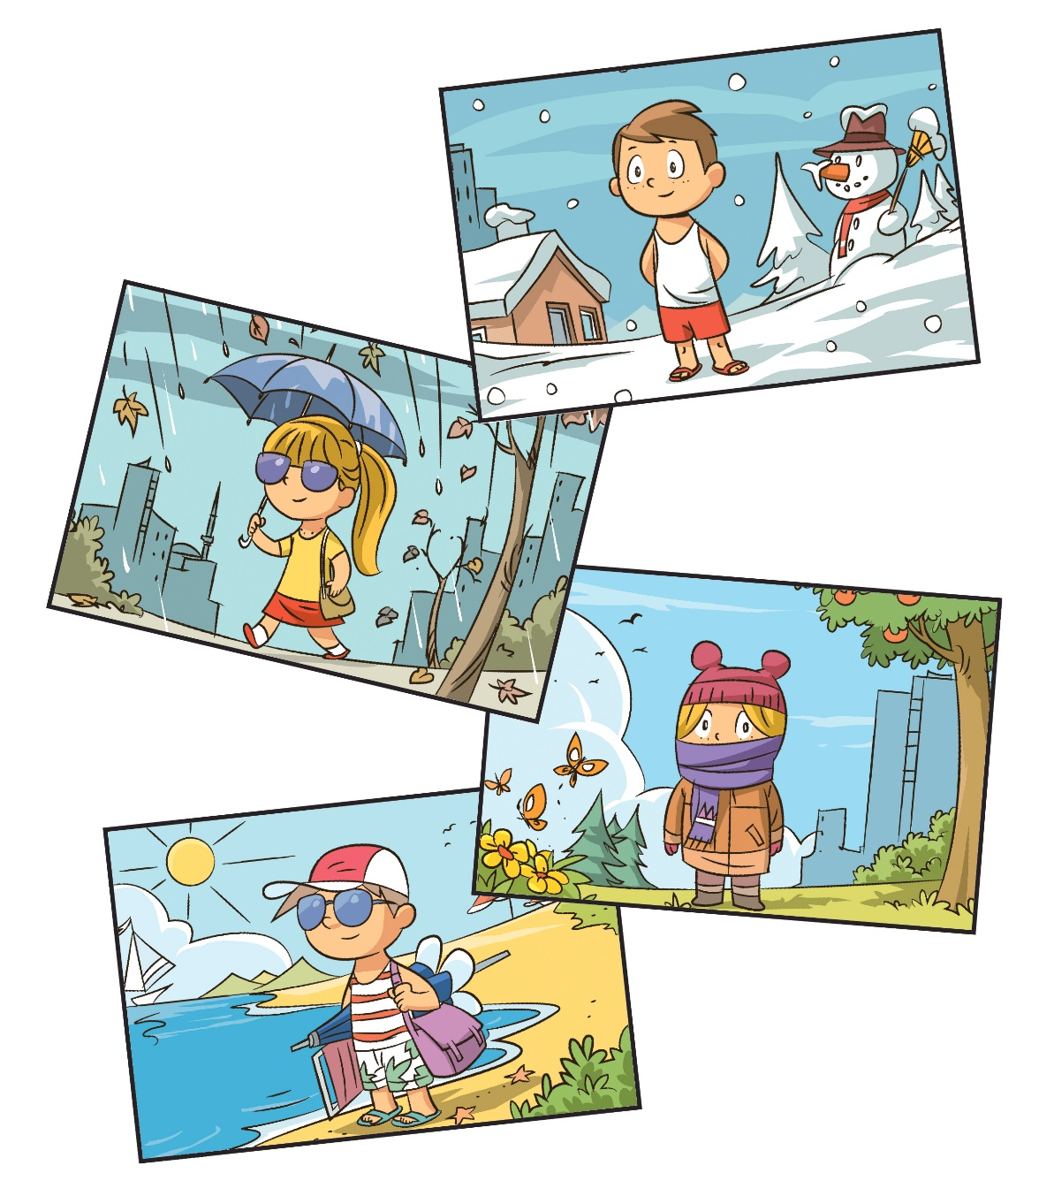
KİM MEVSİMİNE
UYGUN GİYİNMİŞ?
1
2
3
4
18
Notes:
Ayrıca bakınız: Yeşilcan'la Sağlıklı Yaşam adlı Yeşilay tarafından hazırlanmış kitapçık, s. 24.
Etkinlik başlığı: Kim Mevsimine Uygun Giyinmiş?
Etkinlik yönergesi: Hey, şu çocuklara bakın! Nasıl giyinmişler? Sadece birisi mevsimine uygun giyinmiş. Hangisi acaba?

Slide 19
Yeşilcan’la
Sağlıklı Yaşam
Teşekkür ederiz
Notes:
Bu sunu Yeşilay tarafından okulöncesi çağı öğrencilerine ve çocuklara yönelik hazırlanmış aşağıdaki kitapçıktan yararlanılarak oluşturulmuştur:
Yeşilcan'la Sağlıklı Yaşam, Neriman Karatekin, 2016, İstanbul, Yeşilay TBM Alan Kitaplığı Dizisi No: 11.

